Slide 1


সবাইকে শুভেচ্ছা

Slide 2
পরিচিতি
শিক্ষক
সেলিনা সুলতানা
সহকারী শিক্ষক
খিদিপুর উচ্চ বিদ্যালয় ,নওগাঁ।
পাঠ
শ্রেণিঃনবম
বিষয়ঃজীব বিজ্ঞান
অধ্যায়ঃ৬ষ্ঠ

Slide 3
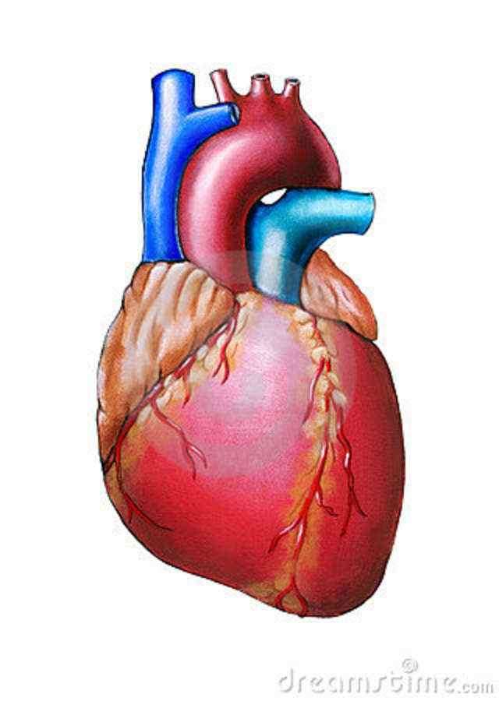
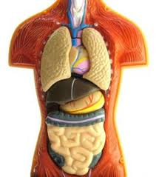
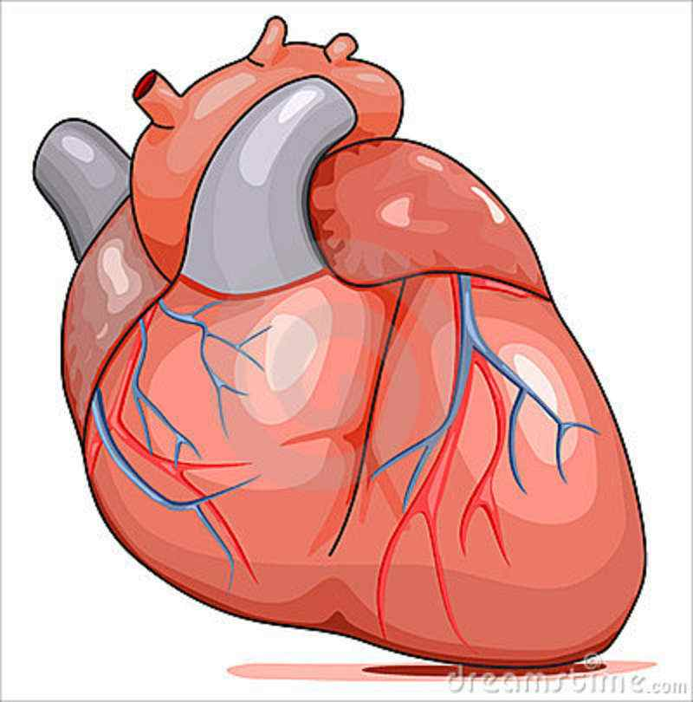
উপরের চিএগুলো লক্ষ কর

Slide 4
পাঠ শিরোনাম
হৃদপিন্ড ও রক্ত সঞ্চালন পদ্ধতি

Slide 5

শিখনফল
হৃৎপিণ্ড কি তা বলতে পারবে।
হৃৎপিণ্ডের বিভিন্ন অংশ চিহ্নিত করতে পারবে।
হৃৎপিন্ডের প্রাচীরে কয়স্তর বিশিষ্ট এবংকি কি বর্ণনা করতে পারবে।
হৃৎপিণ্ডের মাধ্যমে রক্ত সঞ্চালন পদ্ধতি বর্ণনা করতে পারবে।

Slide 6
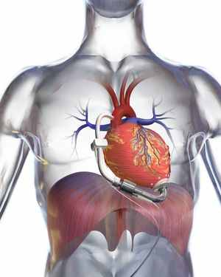
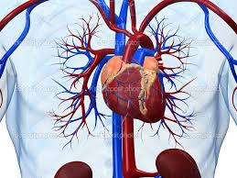
বিস্তারিত আলোচনা
হৃৎপিণ্ড
হৃৎপিণ্ড বক্ষ গহ্বরের বাম দিকে দুই ফুসফুসের মাঝখানে অবস্থিত একটি ত্রিকোণাকার ফাঁপা অঙ্গ।

Slide 7
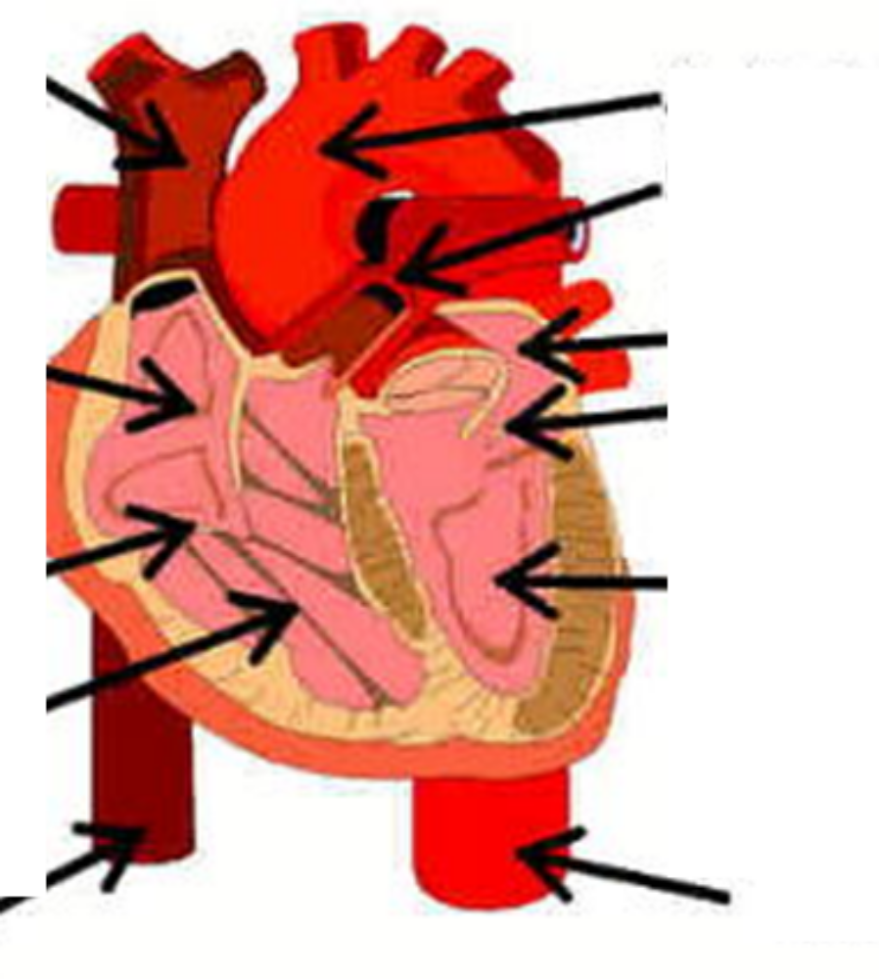
উর্দ্ধমহাশিরা
ডান অলিন্দ
ডান নিলয়
ইনফেরিয়র ভেনাক্যাভা
অ্যাওটা
পালমোনারি ধমনি
বাম অলিন্দ
বাম নিলয়
মানব হৃৎপিণ্ড

Slide 8
হৃদপিন্ড প্রাচীরে থাকে তিনটি স্তর
বহিঃস্তর
মধ্যস্তর
অন্তঃস্তর

Slide 9
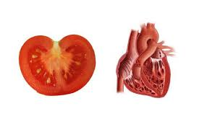
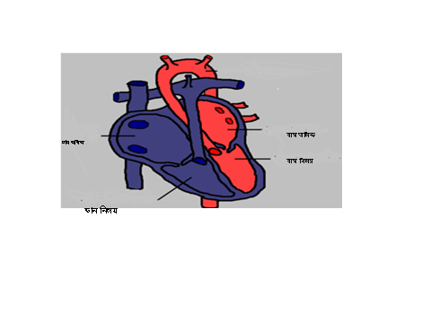
বহিঃস্তর :এটি মুলত যোজক কলা দিয়ে গঠিত । এই বিক্ষিপ্তভাবে চর্বি থাকে ও আবরণী কলা দিয়ে আবৃত।
মধ্যস্তর :এটি বহিঃস্তর অন্তঃস্তরের মাঝখানে অবস্থান করে। দৃঢ় অনৈচ্ছিক পেশি দ্রারা এ স্তর গঠিত।
অন্তঃস্তর:এটি সবচেয়ে ভিতরের স্তর ।হৃদপিন্ডের প্রোকোষ্ঠগুলো অন্তঃস্তর দ্বারা আবৃত ।এই স্তরটি হৃদপন্ডের কপাটিকা গুলোকেও আবৃত করে রাখে। হৃদপিন্ডের ভিতরের স্তর ফাঁপা এবং চারটি প্রকোষ্ঠে বিভক্ত।

Slide 10
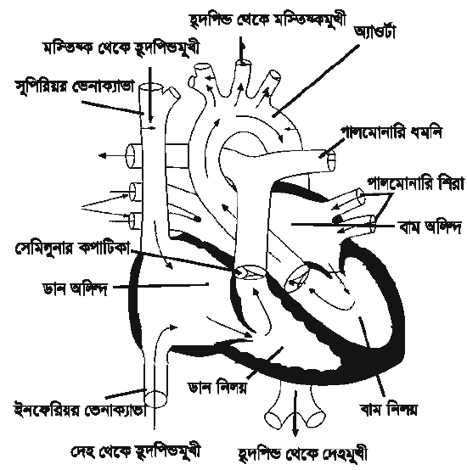

Slide 11

দলীয় কাজ
হৃৎপিণ্ডের মধ্যে রক্ত সঞ্চালন পদ্ধতি ব্যাখ্যা কর।

Slide 12

মূল্যায়ন
১। হৃৎপিণ্ড আবৃত থাকে---
পেরিকাডিয়াম II. এপিকাডিয়াম III. মায়োকাডিয়াম
(ক). I (খ). II (গ). III (ঘ). I,II,III
2। হৃৎপিণ্ডের অলিন্দ ও নিলয় খোলা বা বন্ধের জন্য কতটি ভালব থাকে ?
(ক) ২টি (খ) ৩টি (গ) ৪টি (ঘ) ৫টি
৩।ধমণীর উৎপত্তিস্থল-
I).কৈশিক জলিকা II).ফুসফুস III).হৃৎপিণ্ড
(ক). I (খ).II (গ).III (ঘ).I,II,III

Slide 13
বাড়ির কাজ
হৃদপিন্ডের গঠন ও কাজ বর্ণনা কর।

Slide 14

ধন্যবাদ

